Slide 1


Ending slide
Trajectories of at Risk Youth
Advanced Data Analysis in R
Host: Dr. Nir Grinberg
Guided by: Dr. Talia Schwartz-Tayri
Notes:
This slide contains the editable pieces that were used to build infographic sample
Icons – Eye, PC

Slide 2
קצת על אוכלוסיית הנערים בסיכון בעולם
נערים בסיכון ביחס לאוכלוסייה הכללית:
שיעור הנמצאים מתחת לקו העוני גבוה פי שלושה מזה של האוכלוסייה הכללית
בארה"ב:
משתכרים בממוצע ב- 50% פחות כסף
פחות מועסקים מבני גילם
)2014, Duncan, & Barth, Kum, Stewart )
באוסטרליה:
5 to 8 out of 10
5 עד 8 מבין כל 10 בוגרי פנימיות וכפרי נוער מחוסרי עבודה
(2006, Clare)

Slide 3

נערים בסיכון בישראל
11,000 נערים ונערות עוברים ועדות השמה כל שנה למסגרות חוץ ביתיות

Slide 4
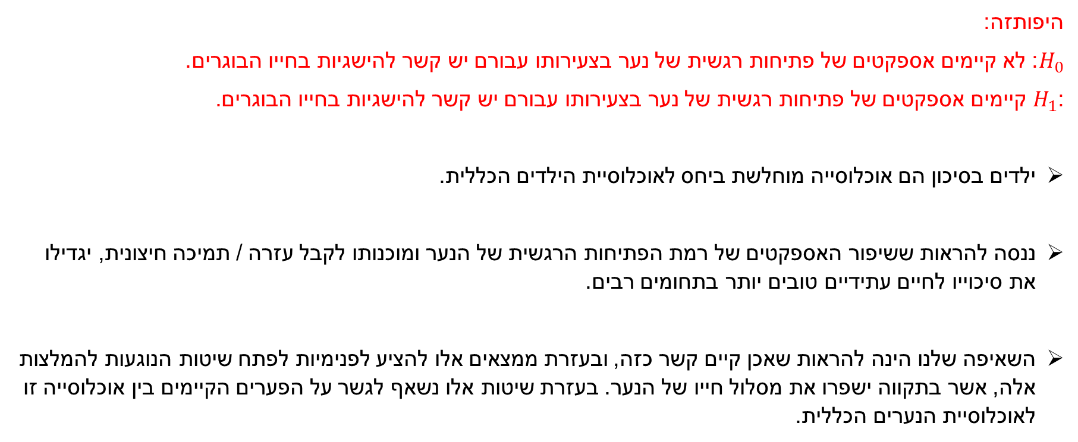
היפותזה ושאיפה מחקרית
היפותזה:
$H_{0}$: לא קיימים אספקטים של פתיחות רגשית של נער בצעירותו עבורם יש קשר להישגיות בחייו הבוגרים.
$H_{1}$: קיימים אספקטים של פתיחות רגשית של נער בצעירותו עבורם יש קשר להישגיות בחייו הבוגרים.
ילדים בסיכון הם אוכלוסייה מוחלשת ביחס לאוכלוסיית הילדים הכללית.
ננסה להראות ששיפור האספקטים של רמת הפתיחות הרגשית של הנער ומוכנותו לקבל עזרה / תמיכה חיצונית, יגדילו את סיכוייו לחיים עתידיים טובים יותר בתחומים רבים.
השאיפה שלנו הינה להראות שאכן קיים קשר כזה, ובעזרת ממצאים אלו להציע לפנימיות לפתח שיטות הנוגעות להמלצות אלה, אשר בתקווה ישפרו את מסלול חייו של הנער. בעזרת שיטות אלו נשאף לגשר על הפערים הקיימים בין אוכלוסייה זו לאוכלוסיית הנערים הכללית.

Slide 5

הגדרת הבעיה
הגישה שלנו בבדיקת ההיפותזה היא התמקדות במדד הפתיחות הרגשית והמוכנות לקבל עזרה חיצונית, אותם נגדיר באמצעות שאלות רלוונטיות עליהן ענו הנערים בשאלונים. בהתאם לתוצאות המחקר שלנו, נרצה להסיק האם מומלץ לבצע שינוי בתהליכי הפנימיות לשיפור הפתיחות הרגשית של הנערים ו/או עידודם לפנות לתמיכה מסביבתם.
בעזרת אילו שאלות הגדרנו מהו מדד פתיחות רגשית ומוכנות לקבלת עזרה?
באיזה מידה אתה יכול לסמוך על מישהו מצוות הפנימיה כשאתה צריך עזרה או תמיכה?
באיזו מידה מישהו מהמשפחה הביולוגית שלך תומך בך בבחירות ובהחלטות שלך?
האם יש לך חברים שאתה מדבר איתם בטלפון?

Slide 6
תוכנית עבודה והגדרת המשתנים
הגדרת המשתנים:
המשתנה המסביר יהיה שאלות המעידות על רמת הפתיחות הרגשית והנכונות לקבל עזרה.
המשתנה המוסבר יהיה מדד המגדיר הישגיות, נוצר ע"י שקלול של שאלות.
תוכנית עבודה:
Lasso regression לצמצום המשתנים המסבירים.
רגרסיה לינארית מרובת משתנים לצמצום המשתנים המסבירים.
רגרסיה לוגיסטית בינארית (הישגי / לא הישגי) עבור כל אספקט.
רגרסיה לוגיסטית עבור כל המשתנים הרלוונטים.

Slide 7
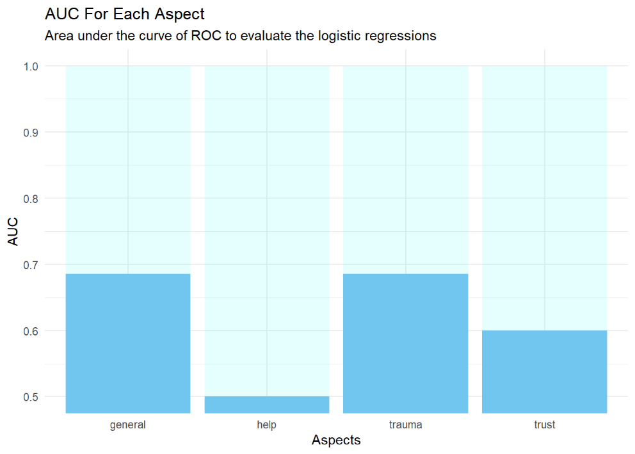
ממצאים
איכות הרגרסיות הלוגיסטיות שביצענו עבור כל אספקט ועבור הרגרסיה הלוגיסטית הכללית
לסיכום, המודלים שבנינו החזירו מדדים המעידים על קורלציה נמוכה. לכן, קיבלנו את , H0אין קורלציה בין רגש להישגיות, אם כי אולי במקצת.

Slide 8
Questions?

